Slide 1

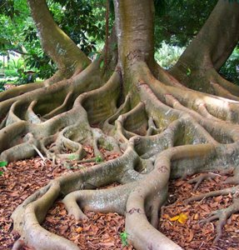
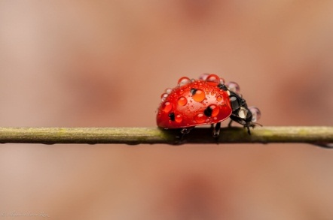
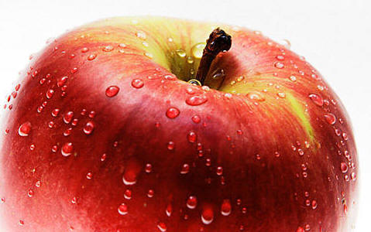
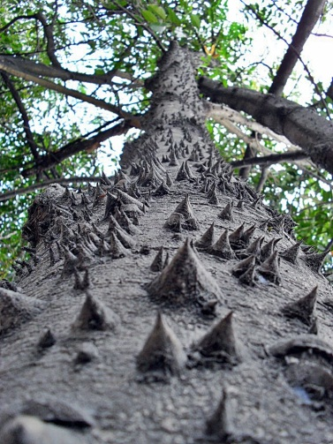
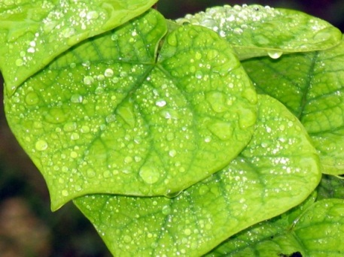
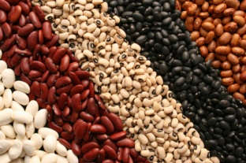
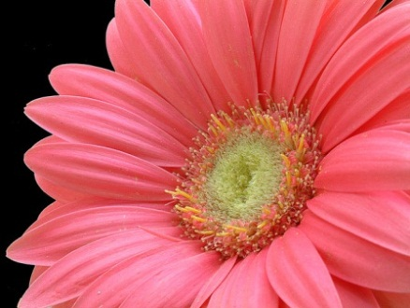
Órgãos vegetais
Prof.ª M.Sc. Hélida Campos de Mesquita
Apodi-RN
2013

Slide 2

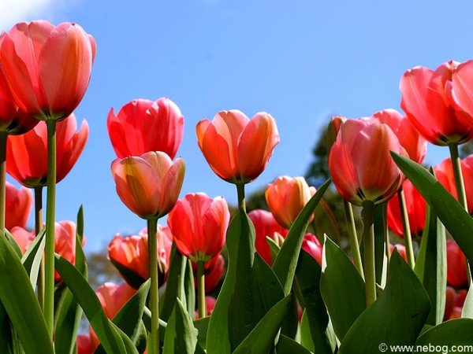
Órgãos vegetais

Slide 3
Órgãos vegetais
Nos vegetais pluricelulares, os tecidos formam órgãos especializados com funções específicas.
Raiz
Caule
Folhas
Flores
Frutos
Sementes
Órgãos Vegetativos
Órgãos Reprodutivos

Slide 4
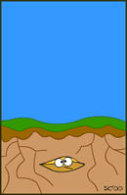
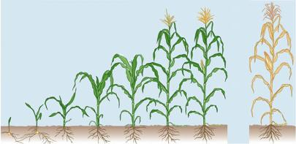
Órgãos vegetais
Germinação Frutificação

Slide 5
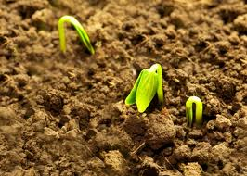

Órgãos vegetais
Sementes:

Slide 6
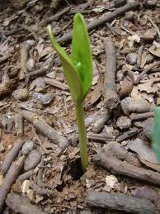
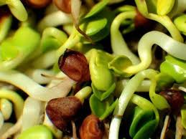
Órgãos vegetais
Sementes: constituem a unidade reprodutiva das espermatófitas (gimnospermas e angiospermas), cuja função se relaciona com a dispersão e a sobrevivência das espécies.

Slide 7
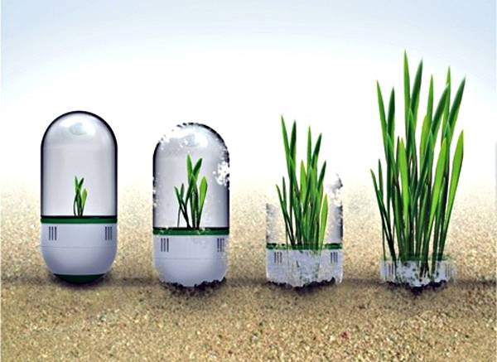
Órgãos vegetais
Sementes: Dispersão e a sobrevivência das espécies.
Bombas de sementes!

Slide 8
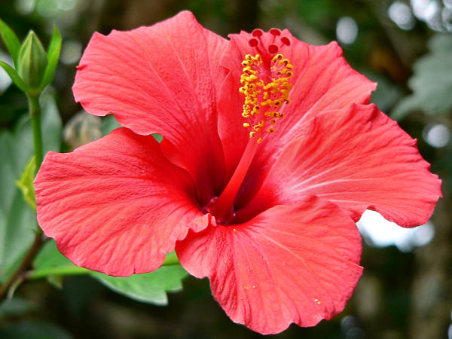
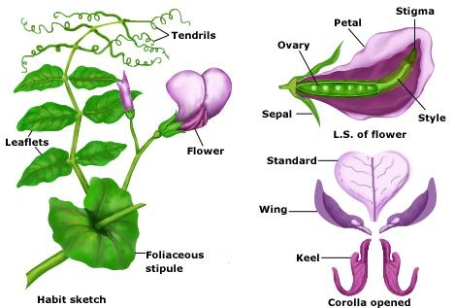
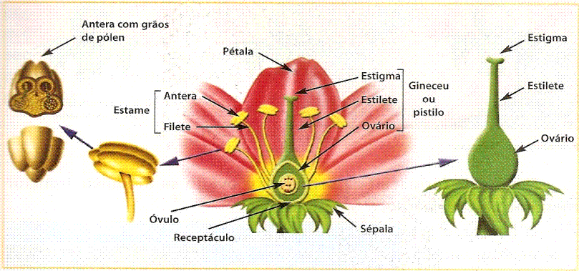
Órgãos vegetais
De onde se originam as sementes?

Slide 9
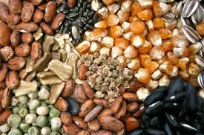
Órgãos vegetais
Sementes: O termo semente é usado, em geral, para designar o conjunto formado por um esporófito jovem – o embrião (em algum estádio de desenvolvimento), um tecido de reserva alimentar - o endosperma, e um envoltório protetor.

Slide 10
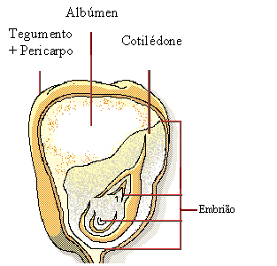
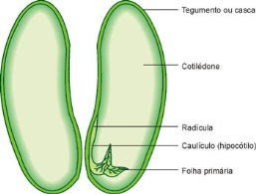
Órgãos vegetais
Sementes:

Slide 11
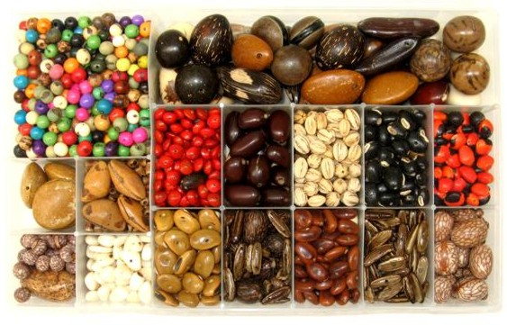
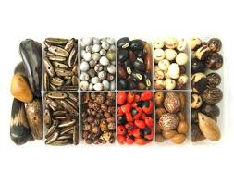
Órgãos vegetais

Slide 12
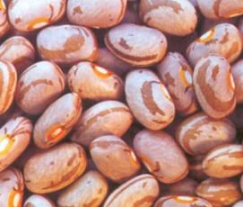
Órgãos vegetais
Componentes estruturais da semente:
Tegumento (casca);
Embrião;
Endosperma (reserva);
Tegumentos rígidos;
Hilo;
Cotilédones.

Slide 13
Órgãos vegetais
Componentes estruturais da semente:
Tegumento (casca):
Testa - originado do tegumento externo do óvulo;
Tégma - originado do tegumento interno do óvulo. No entanto, mesmo que o óvulo tenha dois tegumentos, a semente dele resultante pode, após o desenvolvimento, ficar, com apenas um tegumento, neste caso sempre chamado de testa.

Slide 14
Órgãos vegetais
Componentes estruturais da semente:
Endosperma: é o tecido nutritivo da semente.
Tem função de prover materiais nutritivos essenciais para o embrião em desenvolvimento e, em muitos casos, também para a plântula logo após a germinação da semente.

Slide 15
Órgãos vegetais
Componentes estruturais da semente:
Endosperma: é o tecido nutritivo da semente.
Em algumas angiospermas, especialmente entre as dicotiledôneas, o embrião em desenvolvimento digere todo o endosperma.
O embrião dessas sementes normalmente forma cotilédones carnosos que armazenam substâncias nutritivas e acabam por ocupar a maior parte do volume da semente. No entanto, existem dicotiledôneas que apresentam grandes quantidades de endosperma, e os cotilédones apresentam-se delgados e membranosos e servem para absorver as substâncias de reserva do endosperma e transporta-las até o embrião.

Slide 16
Órgãos vegetais
Componentes estruturais da semente:
Endosperma: é o tecido nutritivo da semente.
As sementes que não apresentam endosperma, no final de sua maturação, pois este foi utilizado pelo embrião durante o seu desenvolvimento, são denominadas exalbuminosas ou exospermadas (Fabaceae, Orchidaceae e Asteraceae), enquanto aquelas que apresentam este tecido de reserva são chamadas albuminosas ou communis - Euphorbiaceae).

Slide 17
Órgãos vegetais
Componentes estruturais da semente:
Cotilédones: o cotilédone tem a função de transferir esses nutrientes para a plântula em desenvolvimento, já que inicialmente ela não é capaz de produzir integralmente seu próprio alimento (através da fotossíntese). No caso das dicotiledôneas é um pouco diferente, já que na maioria das vezes elas não apresentam o endosperma. Neste caso então são os próprios cotilédones que armazenam os nutrientes de reserva.
Monocotiledôneas
Dicotiledôneas
Multicotiledôneas

Slide 18
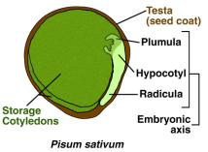
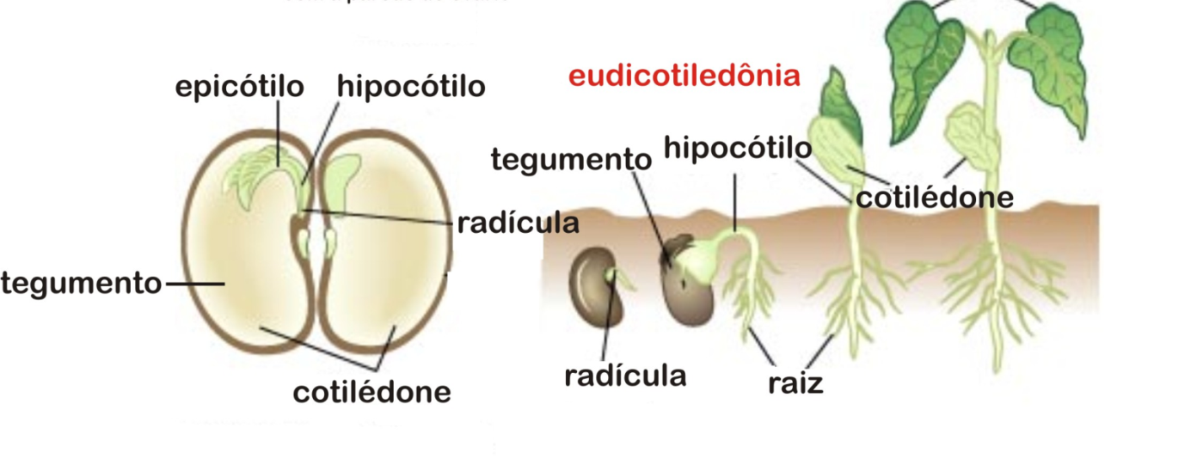
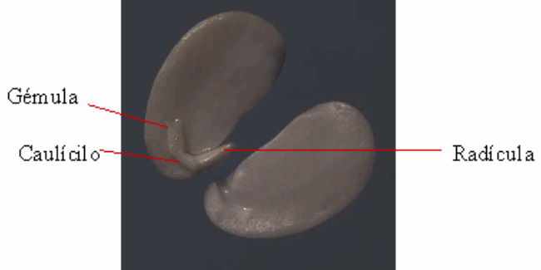
Órgãos vegetais
Componentes do embrião:
Radícula → Raiz
Hipocótilo → Caulículo → Caule
Plúmula → Gemas

Slide 19
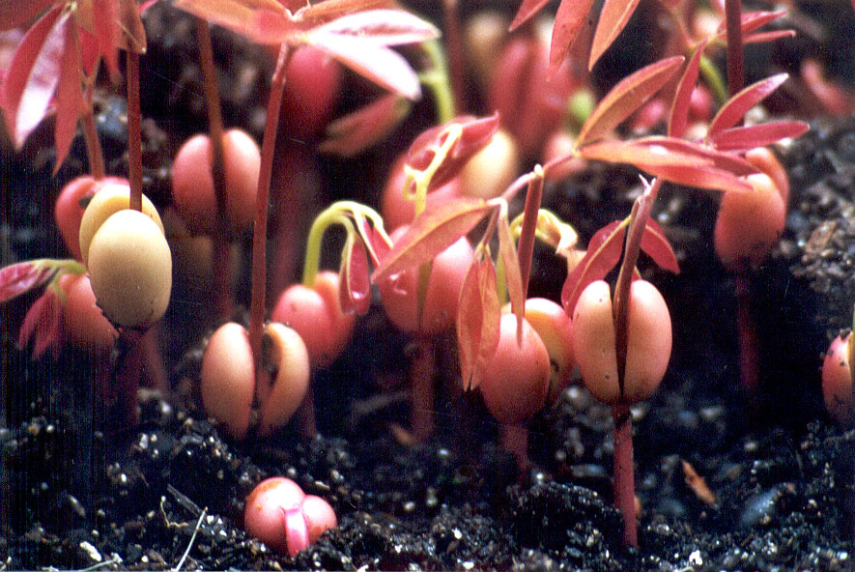
Órgãos vegetais
Fisiologia da germinação:
O que é germinação?
Como acontece?

Slide 20
Órgãos vegetais
Fisiologia da germinação:
Sequência de eventos fisiológicos, influenciados por fatores externos e internos.
“Germinar é simplesmente sair do repouso e entrar em atividade metabólica.”

Slide 21
Órgãos vegetais
Fisiologia da germinação:
CRITÉRIO FISIOLÓGICO: radícula atravessa os tecidos.
CRITÉRIO AGRONÔMICO: emergência da plântula

Slide 22
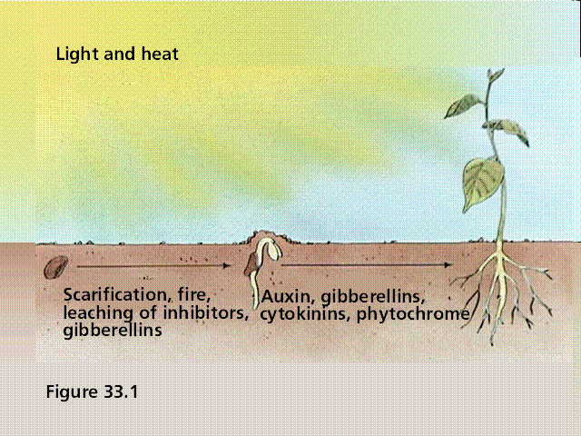
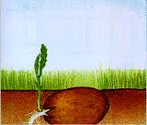
Órgãos vegetais
Fisiologia da germinação

Slide 23
Órgãos vegetais
Fisiologia da germinação:
Tipos de sementes:
Quiescentes – em condições ambientais favoráveis germinam.
Dormentes – precisam estímulo específico p/ germinar.

Slide 24
Órgãos vegetais
Fisiologia da germinação:
Embebição:
Água reidratação → Inchamento → Pressão de embebição → Emergência → Metabolismo.
Reativação do Metabolismo:
Síntese de GA → enzimas hidrolíticas → quebra → aumento da respiração.
Reativação de organelas e macromoléculas (÷ e alongamento)
Utilização das reservas.

Slide 25
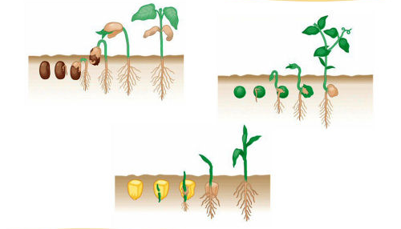
Órgãos vegetais
Tipos de germinação:
-Epígia: quando os cotilédones saem da semente e se elevam acima do solo.
-Hipógea: quando os cotilédones permanecem sob a terra.

Slide 26

Órgãos vegetais
Fisiologia da germinação

Slide 27

Órgãos vegetais
Qual a função das sementes??????
Dispersão!!!

Slide 28
Órgãos vegetais
Tipos de dispersão:
Dispersão: Processo pelo qual os diásporos são dispersados, isto é, são transportados ou lançados a maior ou menor distância da planta que os originou. Os diásporos são as unidades orgânica (sementes, frutos ou propágulos) destinadas à propagação das plantas.

Slide 29
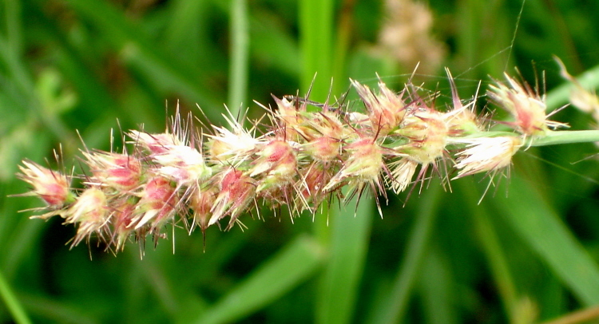

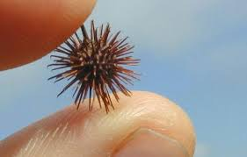
Órgãos vegetais
Tipos de dispersão:
Antropocoria: Quando é feita pelo homem, acidental ou espontaneamente.

Slide 30

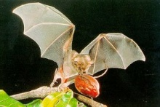
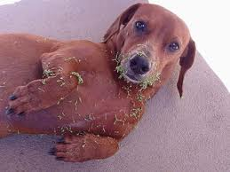
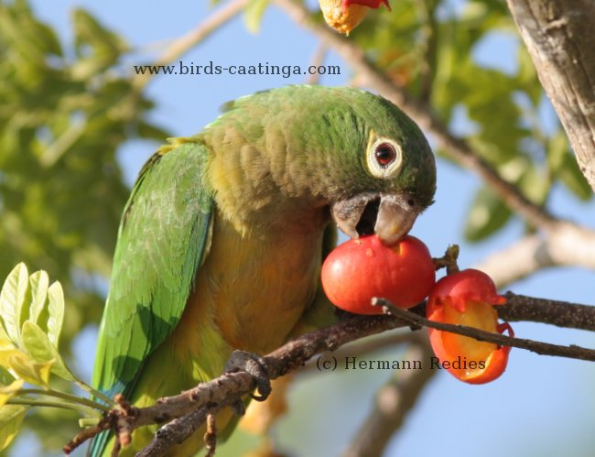
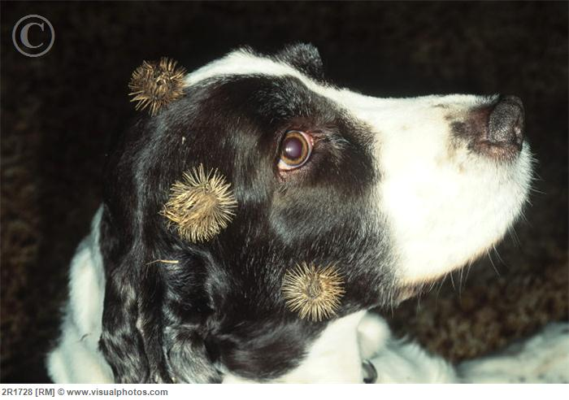
Órgãos vegetais
Tipos de dispersão:
Zoocoria: Quando é feita com o auxilio de animais. Frutos e sementes com pelos e espinhos que aderem ao corpo dos animais. Outras vezes, são ingeridas por aves, macacos e outros animais, sendo as sementes disseminadas junto com as fezes.

Slide 31
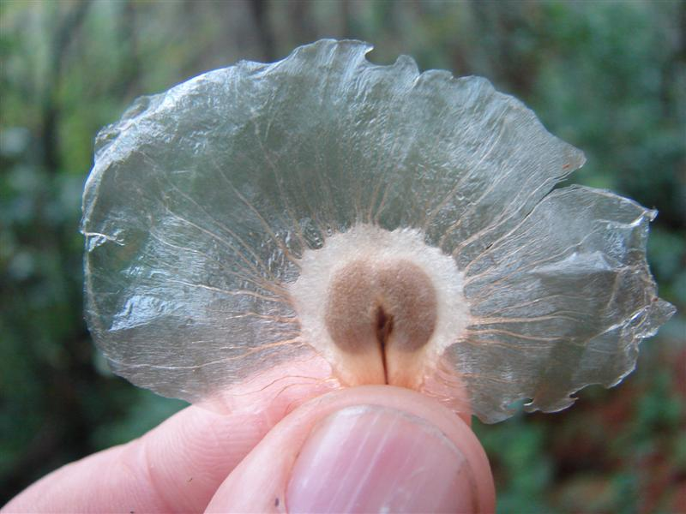
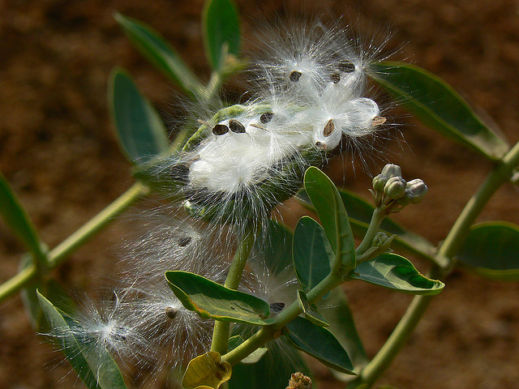
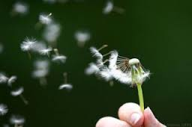
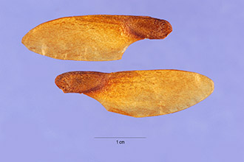
Órgãos vegetais
Tipos de dispersão:
Anemocoria: Quando é feita com o auxílio do vento. Sementes e frutos leves ou minúsculos. Podem ter expansões aliformes (sementes aladas), ou pelo com aspecto de para-quedas.

Slide 32
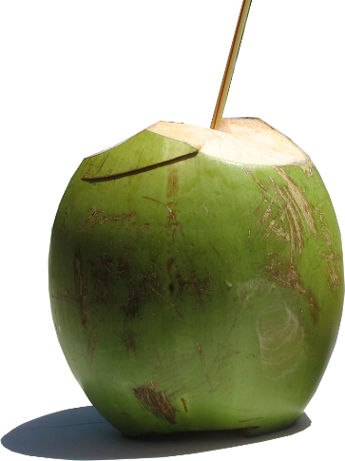
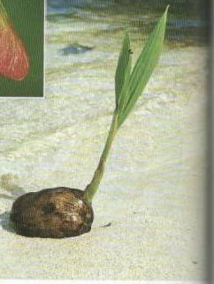
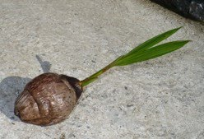
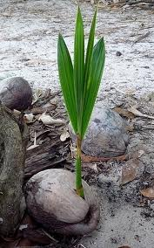
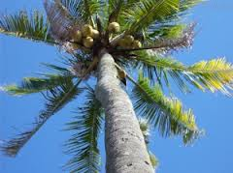

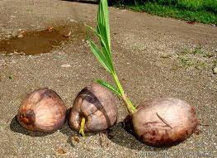
Órgãos vegetais
Tipos de dispersão:
Hidrocoria: Quando é feito com o auxilio da água. Sementes e frutos com cutícula impermeável. É comum apresentarem flutuadores especiais, como tecido esponjoso ou sacos aeríferos.

Slide 33



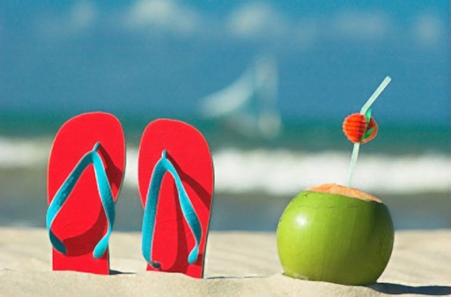

E essas férias que não chegam??!!

Slide 34
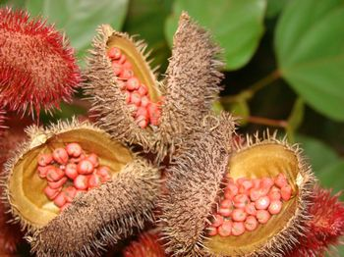
Órgãos vegetais
Tipos de dispersão:
Autocoria: Quando feita pelo próprio vegetal. Os frutos se abrem com grande pressão, lançando as sementes a distância.

Slide 35
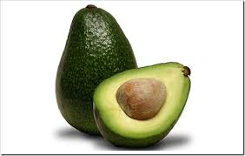
Órgãos vegetais
Tipos de dispersão:
Barocoria: quando é feito pela ação da gravidade. Frutos pesados.

Slide 36
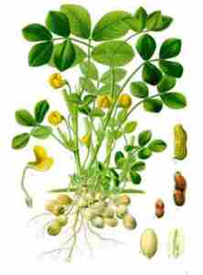


Órgãos vegetais
Tipos de dispersão:
Geocarpia: Quando os pedúnculos, após a fecundação, enterram no solo os próprios frutos, onde amadurecem. Ex. amendoim.

Slide 37



Órgãos vegetais
Tipos de dispersão:

Slide 38
Órgãos vegetais
Raiz:
Órgão geralmente subterrâneo que fixa a planta ao solo, retira e distribui alimentos e funciona como órgão de reserva.

Slide 39

Órgãos vegetais
Raiz
Fixação da planta ao solo;
Absorção das substâncias orgânicas e principais minerais;
Condução de substâncias alimentares;
Reservas de alimentos (Ex.: Batata-doce, cenoura, etc.)

Slide 40
Órgãos vegetais
Características das raízes:
Corpos não é segmentados (nós e entrenós);
Ausência de folhas e gemas;
Geralmente subterrâneas, exceto raízes aéreas;
Apresenta coifa e com pelos radiculares;
Geralmente com geotropismo positivo.

Slide 41




Reunião do colegiado
Pede pra sair ZERO UM (01)

Slide 42

Órgãos vegetais
Morfologia externa da raiz:

Slide 43


Órgãos vegetais
Morfologia externa da raiz:
Coifa: Região que reveste o e protege o cone vegetativo da raiz. Protege o tecido meristemático contra o atrito e a transpiração excessiva.

Slide 44
Órgãos vegetais
Morfologia externa da raiz:
Zona lisa de crescimento: Promove o crescimento da raiz, que é subterminal. Região de multiplicação e alongamento celular.

Slide 45

Órgãos vegetais
Morfologia externa da raiz:
Zona pilífera ou de pelos absorventes: Tem função de absorção. Verifica-se a presença de pelos que são prolongamentos das células epidérmicas. Região com tecidos diferenciados.

Slide 46


Órgãos vegetais
Morfologia externa da raiz:
Zona ramificada ou suberosa: Forma as radicelas ou raízes secundárias. Região geralmente suberificada. Com a queda do pelos, esta região fica protegida pela exoderme.

Slide 47



Órgãos vegetais
Morfologia externa da raiz:
Colo: Região de transição entre raiz e caule.

Slide 48

Órgãos vegetais
?
Raíz
?
?
?

Slide 49
Órgãos vegetais
Classificação das raízes
Quanto a origem:
Normais: Se desenvolvem a partir da radícula. Compostas pela raiz principal e suas ramificações.
Adventícias: Não se originam da radícula do embrião ou da raiz principal. Podem formar-se nas partes áreas da planta em caules subterrâneos.

Slide 50





Órgãos vegetais
Adventícias:

Slide 51
Órgãos vegetais
Classificação das raízes
Quanto ao habitat:
Aéreas
Aquáticas
Subterrâneas

Slide 52



Órgãos vegetais
Classificação das raízes
Aéreas:
Cinturas ou estranguladoras: São adventícias que abraçam outro vegetal, e, muitas vezes, o hospedeiro morre. Ex. Cipós, mata pau.

Slide 53



Órgãos vegetais
Classificação das raízes
Aéreas:
Grampiformes ou aderentes: São adventícias com forma de grampos, que fixam a planta trepadora a um suporte (seja planta ou não). Ex.: hera.

Slide 54
Órgãos vegetais
Classificação das raízes
Aéreas:
Respiratórias ou pneumatóforas: Raízes com geotropismo negativo, que funcionam como órgãos de respiração, fornecendo oxigênio às partes submersas. Apresenta orifícios (lenticelas) chamados pneumatódios em toda a sua extensão e internamente, um aerênquima muito desenvolvido. As raízes atingem os níveis das mares altas.
Ex.: plantas de mangues.

Slide 55








Órgãos vegetais
Classificação das raízes
Aéreas:
Respiratórias ou pneumatóforas:
Grossos /RN. Por Carla Ticiane.

Slide 56







Órgãos vegetais
Classificação das raízes
Aéreas:
Sugadoras ou haustórios: São adventícias, com órgão de contato, em cujo interior surgem raízes finas, órgãos sugadores que penetram no corpo da hospedeira, absorvendo os alimentos, isto é, parasitando-a. Ex.: Erva de passarinho.

Slide 57

Órgãos vegetais
Classificação das raízes
Aéreas:
Suporte ou fúlceras: São adventícias que, brotando em direção ao solo, nele se fixam e se aprofundam, podendo atingir grandes dimensões. Elas auxiliam na sustentação do vegetal. Ex.: Milho.

Slide 58




Órgãos vegetais
Classificação das raízes
Aéreas:
Tabulares ou sapopemas: São as que atingem grande desenvolvimento e tomam o aspecto de tábuas perpendiculares ao solo, ampliando a base da planta, dando-lhe maior estabilidade. São em parte aéreas e, em parte, subterrâneas. Ex.: Ficus.

Slide 59



Órgãos vegetais
Classificação das raízes
Aquáticas:
Quando se desenvolvem na água. Ex.: Aguapé.

Slide 60


Órgãos vegetais
Classificação das raízes
Subterrâneas:
Axial ou pivotante: Raiz principal muito desenvolvida e com ramificações ou raízes secundárias pouco desenvolvidas, em relação à raiz principal. Típica de Gymnospermae e Dicotyledoneae.

Slide 61

Órgãos vegetais
Classificação das raízes
Subterrâneas:
Ramificada: A raiz principal logo se ramifica em secundárias e estas em terciárias, e assim sucessivamente. Frequentemente em Dicotyledoneae.

Slide 62



Órgãos vegetais
Classificação das raízes
Subterrâneas:
Fasciculada: Aquela que, por atrofia precoce de raiz principal, é constituída por um feixe de raízes, onde não se distingue, nem pela forma nem pela posição, uma raiz principal, pois todas têm espessura semelhante. Típica de Monocotyledoneae.

Slide 63









Órgãos vegetais
Classificação das raízes
Subterrâneas:
Tuberosa: Raiz dilatada pelo acúmulo de reservas nutritivas. Pode ser axial tuberosa, como cenoura, beterraba, nabo e rabanete; ou adventícia como dália; ou secundária tuberosa, como a batata-doce.

Slide 64

Órgãos vegetais
Raiz
?

Slide 65





Órgãos vegetais
Cultura de tecidos:

Slide 66

Órgãos vegetais
Cultura de tecidos;
Enraizamento;
Hormônios vegetais.

Slide 67

Cultura de tecidos

Slide 68

Caule

Slide 69







Órgãos vegetais
Caule

Slide 70
Órgãos vegetais
Caule:
Órgão vegetativo, geralmente aéreo, que serve para produzir e suportar folhas, flores e frutos, para circulação da seiva nutritiva, para armazenar reservas alimentares, e às vezes efetuar propagação vegetativa.

Slide 71


Órgãos vegetais
Funções do caule:
Produção e suporte de ramos, flores e frutos;
Condução da seiva (distribuição do alimento);
Crescimento e propagação vegetativa;
Fotossíntese e reserva de alimentos.

Slide 72
Órgãos vegetais
Morfologia externa do caule:
Nós: reunião caulinar, em geral dilatada, donde saem as folhas.
Entrenós: Região caulinar entre dois nós consecutivos.
Gema terminal ou apical: Ponto vegetativo, região meristemática de forma cônica. Produz ramos foliosos ou flor e promove o crescimento.
Gema lateral: Semelhante a apical, porém situada na axila das folhas, podendo ser denominada gema axilar. Muitas vezes permanece dormente, isto é, não se desenvolve.

Slide 73


Órgãos vegetais
Morfologia externa do caule:
Nós;
Entrenós;
Gema terminal ou apical;
Gema lateral.

Slide 74
Órgãos vegetais
Classificação dos caules:
Quanto ao habitat:
Aéreos;
Subterrâneos;
Aquáticos.

Slide 75
Órgãos vegetais
Classificação dos caules:
Quanto ao habitat:
Aéreos: Acima da superfície do solo.
Eretos (desenvolvimento quase vertical);
Rastejantes;
Trepadores.

Slide 76





Órgãos vegetais
Classificação dos caules:
Quanto ao habitat:
Aéreos eretos:
Tronco: Lenhoso, resistentes, cilíndrico ou cônico, ramificado. Ocorre em árvores e arbustos.

Slide 77



Órgãos vegetais
Classificação dos caules:
Quanto ao habitat:
Aéreos eretos:
haste: Herbáceo ou fracamente lenhificado, pouco resistente. Ocorre nas ervas e nos subarbustos.

Slide 78



Órgãos vegetais
Classificação dos caules:
Quanto ao habitat:
Aéreos eretos:
Estipe: É também denominado de espique ou estípite. Lenhoso, resistente, cilíndrico, longo e em geral não ramificado, com capitel de folhas na extremidade. É o caule das palmeiras, ocorrendo raramente entre Dicotyledoneae.

Slide 79




Órgãos vegetais
Classificação dos caules:
Quanto ao habitat:
Aéreos eretos:
Colmo: Silicoso, cilíndrico, com nós e entrenós bem marcantes. Pode ser cheio e oco ou fistuloso. Ex.: Gramineae: Milho, bambu, cana-de-açucar.

Slide 80



Órgãos vegetais
Classificação dos caules:
Quanto ao habitat:
Aéreos eretos:
Escapo: Que sai de rizoma, bulbo etc.; não-ramificado, áfilo e sustenta flores na extremidade. Ocorre em plantas cujo caule é muito reduzido ou subterrâneos e suas folhas aparentam nascer diretamente nascer diretamente do solo.

Slide 81




Órgãos vegetais
Classificação dos caules:
Quanto ao habitat:
Aéreos rastejantes:
São apoiados e paralelos ao solo, com ou sem raízes, de trechos em trechos. Ex.: abóbora.

Slide 82


Órgãos vegetais
Classificação dos caules:
Quanto ao habitat:
Aéreos trepadores:
São os que sobem num suporte, por meio de elementos de fixação, ou a ele se enroscam por meio de raízes adventícias ou gavinhas.
Volúveis: Enroscam-se, mas sem auxílio de órgãos de fixação.

Slide 83





Órgãos vegetais
Classificação dos caules:
Quanto ao habitat:
Aéreos
Estolão ou estolho: Broto lateral, em geral longo, formado de espaço a espaço, rosetas foliares e raízes fasciculadas, assegurando a multiplicação vegetativa; entre as rosetas foliares há ou não um nó. Pode ser aéreo, apoiado sobre o solo, subterrâneo ou aquático. Ex.: aguapé, morangueiro.

Slide 84





Órgãos vegetais
Classificação dos caules:
Quanto ao habitat:
Subterrâneos
Rizoma: Geralmente horizontal, emitindo, de espaço a espaço, brotos aéreos foliosos e floríferos; dotado de nós, entrenós, gemas e escamas, podendo emitir raízes. Ex.: Bananeira, bambu, espada são Jorge.

Slide 85



Órgãos vegetais
Classificação dos caules:
Quanto ao habitat:
Subterrâneos
Tubérculo: Geralmente ovóide, com gemas ou “olhos” nas axilas de sua cicatrizes: dotado de reservas nutritivas, como amido. Ex.: Batata inglesa.

Slide 86
Órgãos vegetais
Classificação dos caules:
Quanto ao habitat:
Subterrâneos
Bulbo: Formado por um eixo cônico que constitui o prato (caule), dotado de gemas, rodeado de catafilos, em geral com acúmulo de reservas, tendo na base raízes fasciculadas.
Bulbo sólido → Açafrão, falsa tiririca.
Bulbo escamoso → Lírio
Bulbo tunicado → Cebola
Bulbo composto ou bulbilho → Alho.

Slide 87



Órgãos vegetais
Classificação dos caules:
Quanto ao habitat:
Subterrâneos
Bulbos:

Slide 88




Órgãos vegetais
Classificação dos caules:
Quanto ao habitat:
Subterrâneos
Bulbos:

Slide 89


Órgãos vegetais
Classificação dos caules:
Quanto ao habitat:
Subterrâneos
Bulbos:

Slide 90
Órgãos vegetais
Classificação dos caules
Quanto ao desenvolvimento do caule:
Erva: Pouco desenvolvida, pequena consistência, em virtude da pequena ou nenhuma lenhificação.
Subarbusto: Arbusto pequeno, até 1 m de altura (base lenhosa e o restante herbáceo), ramos tenros.
Arbusto: Tamanho médio inferior a 5m, resistente e lenhoso inferiormente e tenro e suculento superiormente, sem um tronco predominante, porque ramifica a partir da base.
Arvoreta: Com a mesma arquitetura da árvore, porém alcança no máximo 5m.
Árvore: Grande tamanho, superior a 5m, geralmente com tronco nítido e despido de ramos, na parte inferior; a parte ramificada constitui a copa.
Liana: Cipó trepador sarmentoso, por vezes atingindo muitos metros comprimento.

Slide 91



Órgãos vegetais
Classificação dos caules
Quanto ao desenvolvimento do caule:

Slide 92












Folhas

Slide 93






Órgãos vegetais
Folhas:
Expansão lateral e laminar do caule, de simetria bilateral e crescimento limitado, constituindo-se num órgão vegetativo com importantes funções metabólicas.

Slide 94
Órgãos vegetais
Funções das folhas:
Fotossíntese;
Respiração;
Transpiração.

Slide 95

Órgãos vegetais
Partes constituintes da folha:
Limbo: parte laminar e bilateral.
Pecíolo: haste sustentadora do limbo.
Bainha: parte basilar e alargada da folha que abraça o caule.
Estípulas: Cada um dos apêndices, geralmente laminares e em número de dois, que se formam de cada lado da base foliar.

Slide 96




Órgãos vegetais
Partes constituintes da folha:
Limbo:
Pecíolo:
Bainha:
Estípulas:

Slide 97




Órgãos vegetais
Folhas:

Slide 98

Nervuras

Slide 99
Nervuras

Slide 100



Órgãos vegetais
Folhas:

Slide 101

Órgãos vegetais
Folhas:

Slide 102

Órgãos vegetais
Funções das folhas:
Fotossíntese

Slide 103


Órgãos vegetais
Funções das folhas:
Respiração

Slide 104



Órgãos vegetais
Funções das folhas:
Transpiração: Assim como nós as plantas sofrem influencia do ambiente!

Slide 105






Órgãos vegetais
Funções das folhas:
Transpiração

Slide 106

Órgãos vegetais
Funções das folhas:
Transpiração

Slide 107
Órgãos vegetais
Classificação das folhas:
Folha incompleta: quando falta uma das três partes constituintes.
Classificação botânica das espécies pelas folhas – auxilia no processo de classificação taxonômica.

Slide 108



Órgãos vegetais
Classificação botânica das espécies pelas folhas:
Famílias botânicas:
Poaceae

Slide 109

Órgãos vegetais
Classificação botânica das espécies pelas folhas:
Famílias botânicas:
Malvaceae

Slide 110






Órgãos vegetais
Classificação botânica das espécies pelas folhas:
Famílias botânicas:
Convovulaceae

Slide 111





Órgãos vegetais
Classificação botânica das espécies pelas folhas:
Famílias botânicas:
Fabaceae

Slide 112








Órgãos vegetais
Classificação das folhas:

Slide 113


Órgãos vegetais
Classificação das folhas:
- Vidal e Vidal, 2011.

Slide 114










Flores

Slide 115










Órgãos vegetais
Flores:

Slide 116
Órgãos vegetais
Flores:
Um eixo com folhas metamorfoseadas que, em conjunto, constituem o aparelho reprodutor sexual das plantas superiores.
REPRODUÇÃO SEXUAL VEGETAL

Slide 117

Órgãos vegetais
Estrutura das Flores:

Slide 118


Órgãos vegetais
Estrutura das Flores:

Slide 119

Órgãos vegetais
Flores:

Slide 120

Órgãos vegetais
Classificação das flores quanto ao sexo:
Unissexual masculina;
Unissexual feminina;
Hermafrodita.

Slide 121
Órgãos vegetais
Classificação das plantas quanto ao sexo das flores:
Monóica
Dióica
Autopolinização
Polinização cruzada
Dicogamia:
-protandria (androceu)
-protoginia (gineceu)

Slide 122


Órgãos vegetais
Frutos:

Slide 123



Órgãos vegetais
Frutos:

Slide 124

Órgãos vegetais
Frutos:

Slide 125

Órgãos vegetais
ESTUDEM LAGARTINHAS!
Devorem os livros!

